Slide 1
MANUAL DE USO
SAMPLING INTERFASE

Slide 2
Sampling Interfase
Es un software desarrollado en Matlab que permite crear y ejecutar protocolos de estimulación a través de un proyecto sobre tejidos biológicos.
Para realizar la presentación del protocolo en el proyector utiliza Psychophysics Toolbox Versión 3 que brinda herramientas para la creación de protocolos visuales, auditivos entre otras cosas.
http://psychtoolbox.org/

Slide 3
Modos de uso
Crear:
  Para crear los protocolos utiliza una interfaz gráfica de usuario (GUI) desarrollada en Matlab GUIDE llamada SamplingInterface que genera un script con la información de los protocolos a ejecutar
  En Matlab:
    >>SamplingInterface
Ejecutar:
  Para ejecutar el protocolo diseñado y guardado en el archivo en la ruta p usamos alguna de las siguientes 2 funciones
    Stimulation(p): ejecuta el protocolo en el proyector normal (VGA) y genera una señal de sincronía análoga
    StimulationUV(p): ejecuta el protocolo en el proyector UV (HDMI) y genera una señal de sincronía digital. Además este proyector puede presentar imágenes a 120 [hz].
  En Matlab:
    >>Stimulation('protocols/WN.zip')
    >>StimulationUV('protocols/WN.zip')

Slide 4

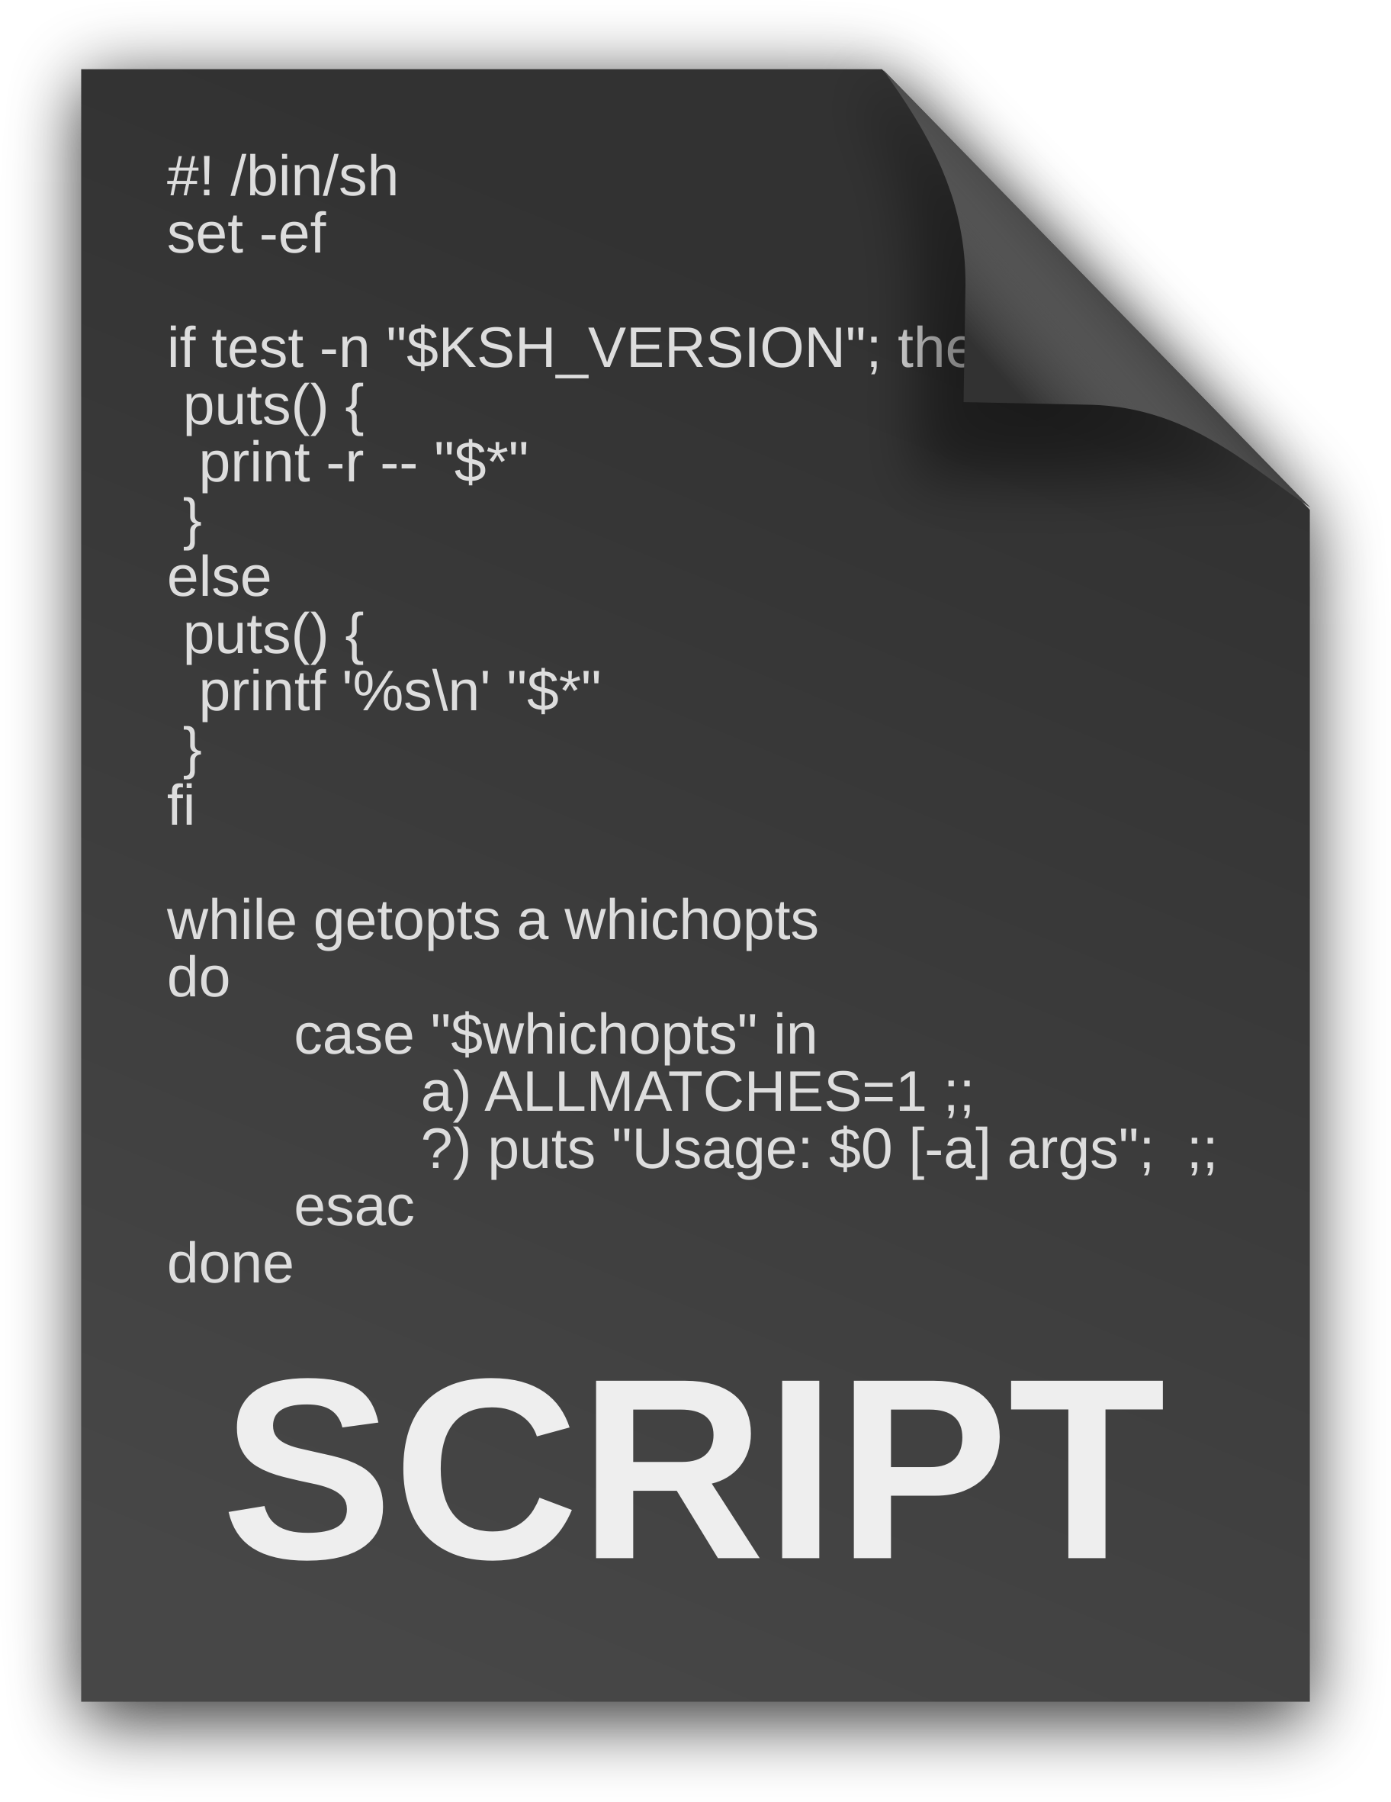
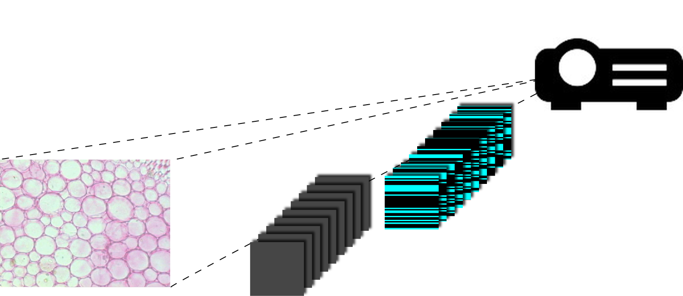
Esquema de funcionamiento
Crear
Ejecutar
SamplingInterface (GUI)
Stimulation(p)
StimulationUV(p)
Presentación
del estimulo

Slide 5
Crear Protocolos
SamplingInterface (GUI)

Slide 6
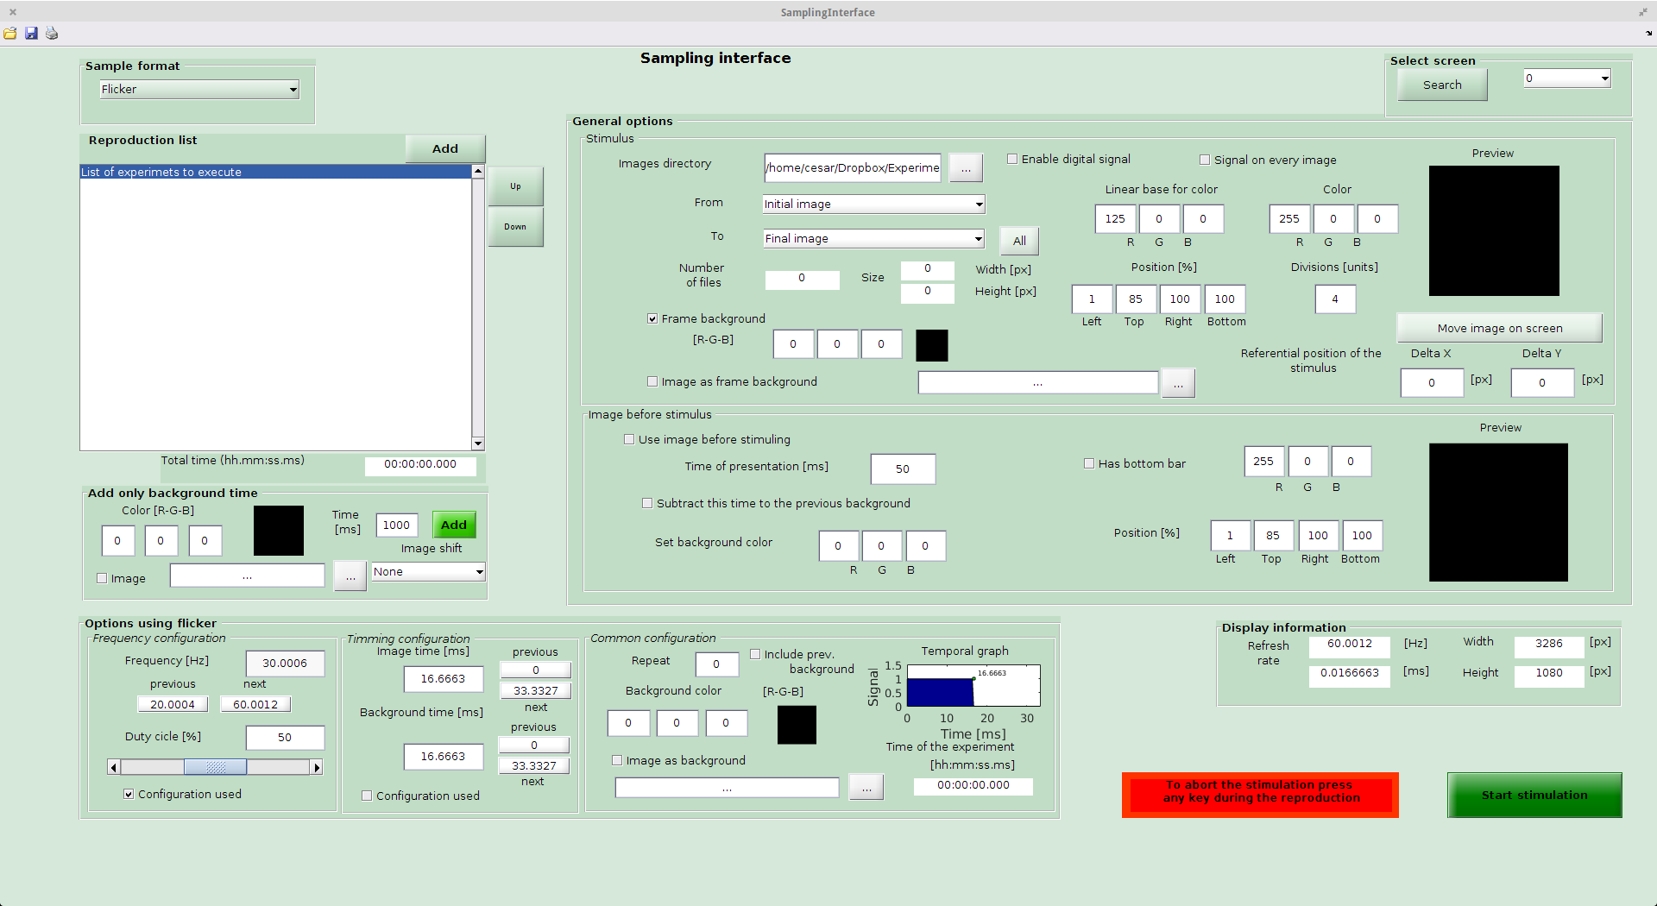
SamplingInterface (GUI)
10
3
1
8
4
5
6
7
2
9

Slide 7



Parámetros Globales
En panel (1) permite seleccionar el proyector a usar para la presentación de los protocolos, (2) entrega información precisa de proyector seleccionado y (3) selecciona el protocolo a configurar.
1
Search: busca todos los proyectores disponibles y actualiza la lista con los indice respectivos.
List screens: selecciona el indice del proyector para presentar los estímulos.
2
Refresh rate: entrega la tasa de refresco del proyector seleccionado.
Width-Height: entrega el largo y ancho del proyector seleccionado
3
Protocol: selecciona de la siguiente lista el tipo de protocolo que se va a configurar:
- Flicker
- Only stimulus
- White noise
- Masked stimulus

Slide 8
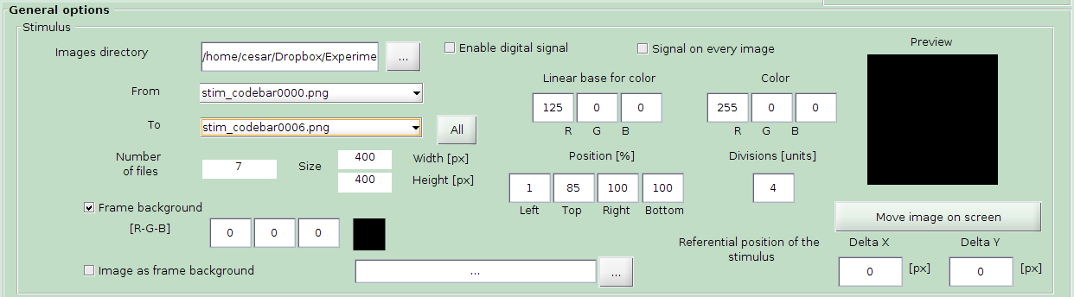
Opciones generales
4
Parámetros generales a todos los protocolos como fondo del estímulos, señal de sincronía, posición del estimulo en el proyector, lista de imágenes
Images directory: ruta de la carpeta donde se encuentran la(s) imagen(es) que se presentarán en el protocolo.
From: despliega una lista con todos los nombres de las imágenes contenidas en la carpeta y selecciona la inicial para el protocolo.
To: despliega una lista con todos los nombres de las imágenes contenidas en la carpeta y selecciona la final para el protocolo.
All: permite selecciona todas las imágenes contenidas en la lista.

Slide 9
Opciones generales
Number of file: entrega el numero de imágenes seleccionadas que se usaran en el protocolo.
Size: entrega la resolución de las imágenes.
Nota: las imágenes deben tener la misma resolución y tener nombres con el formato [descripción][numero].[extensión], donde numero debe tener el formato de llenado de ceros a la derecha como en el ejemplo de la imagen 0001,0002,0003,...,0123,...,1234.
Frame background: define el color que ira en el fondo de protocolo en formato RGB.
Images as frame background: habilita la utilización de una imagen en lugar de definir un color para el fondo.
…: busca la ruta de la imagen para usar como fondo.
Move image on screen: permite ajustar el centro de la imagen relativa al centro del proyector. Para ello usa una de las imágenes para ajustarlo directamente en el proyector delta X y delta Y.
Delta X y Delta Y: son los pixeles del ajuste anterior que también pueden ser cambiadas manualmente.

Slide 10
Opciones generales
Señal de sincronía
Los protocolos pueden tener una señal de sincronía para registrar cuando se realiza la presentación del estimulo. Esta señal puede ser análoga (usando una barra de color con cambios en la intensidad) o digital (usando un trigger del proyector) si el proyector dispone de esta configuración.
Enable digital signal: activa la señal de sincronía digital en la presentación de estímulos al inicio y fin del protocolo. Esta opción también permite habilitar la sincronización con el estimulo análogo si fuera el caso, mostrando una barra de color con cambios de intensidad entre frames, en una posición del proyector, para registrar cada frame mostrado.
Signal on every images: permite señalizar a través de la señal digital cada vez que se presenta un frame (trigger).
Lineal base for color: define el color base para la barra en la sincronización análoga en RGB.
Color: es el color que se muestra por sobre el color base en distintas intensidades según el numero de divisiones que se le haga [0,n], generando así saltos escalonados del color sobre el el color base base cada vez que cambia un frame.
Division: numero de divisiones al Color.
Position [%]: lugar de la barra de color, para la sincronización análoga relativa a la resolución del proyector, medido en porcentaje.

Slide 11
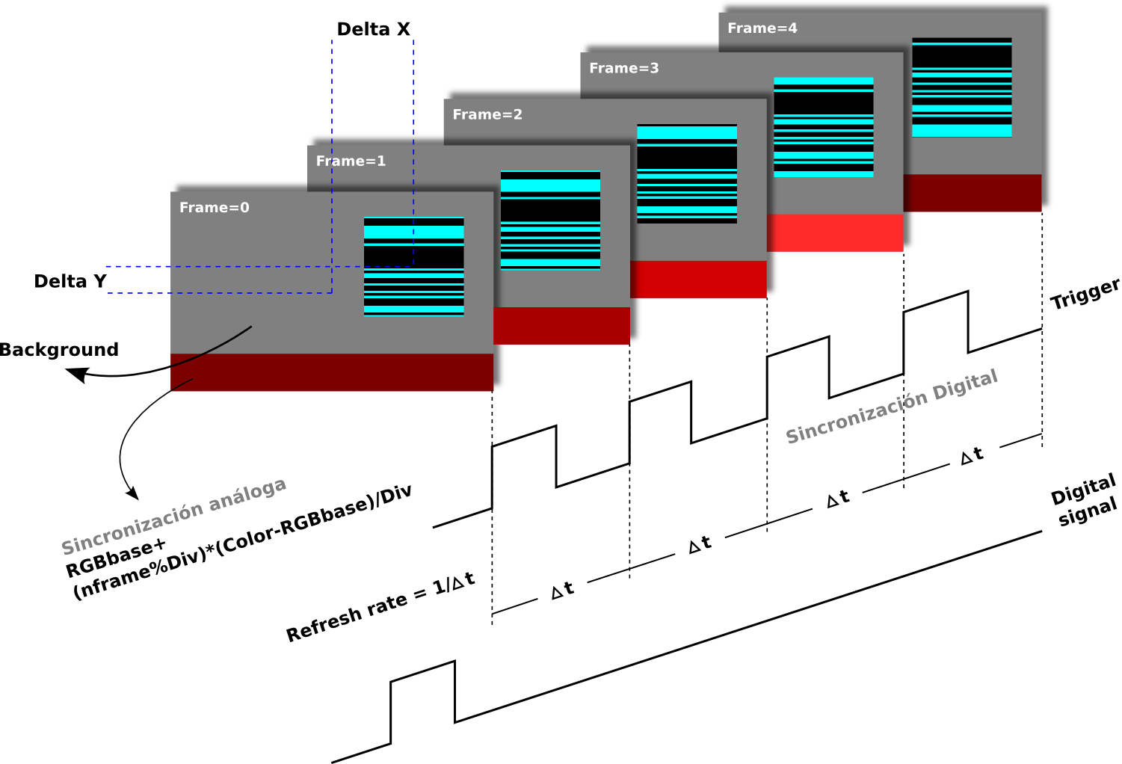
Opciones generales

Slide 12
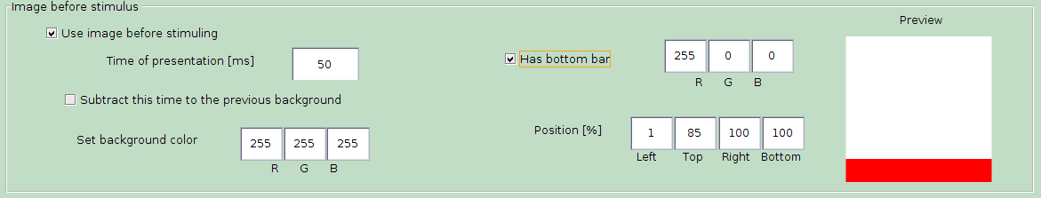
Imagen antes del estimulo
5
Imagen antes del estimulo permite anteponer, por un tiempo determinado, un color sobre la pantalla al inicio del protocolo. Esta puede tener también señal de sincronía análoga con un color y posición particular.
Use image before estimuling: habilita usar un estimulo de color antes del protocolo.
Time of presentation: tiempo de duración del estimulo previo al protocolo.
Subtract this time to the previous background: resta el tiempo de presentación de este estimulo previo si se usa only background protocol antes de protocolo a agregar.
Set background color: define el color (en RGB) del fondo para el estimulo previo.
Has bottom bar: agrega una barra de un color para la señal de sincronía análoga durante todo el tiempo de presentación, junto con definir el color de la barra.
Position [%]: posición de la barra relativa a la resolución del proyector, medido en porcentajes.

Slide 13
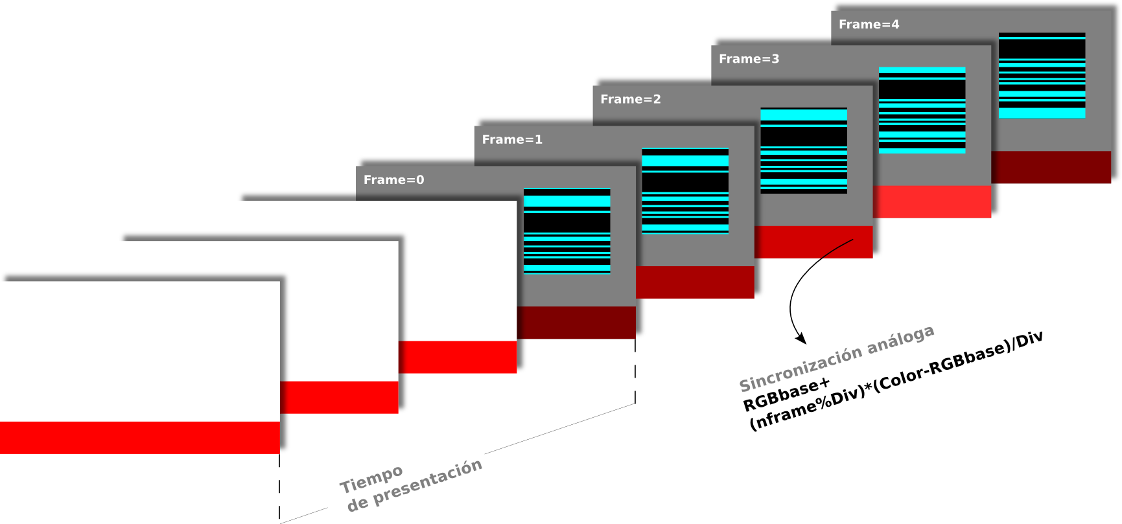
Imagen antes del estimulo

Slide 14




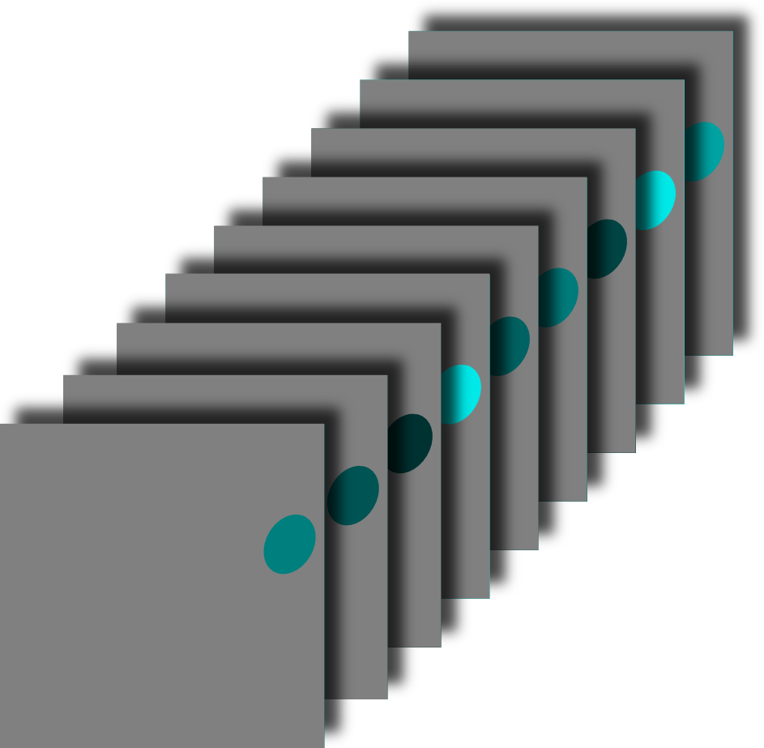
Protocolos
Only background
Only stimulus
Flicker
White noise
Masked stimulus

Slide 15
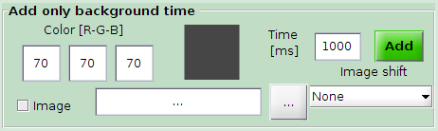
Protocolo Only background
6
Este protocolo presenta solamente un color u imagen en todo el proyector por un tiempo determina sin señal de sincronía
Color: define el color de fondo del protocolo en RGB.
Image: habilita usar una imagen de fondo en lugar de un color solido en el protocolo.
…: busca la ruta de la imagen para usar como fondo.
Time: define la duración del protocolo en [ms].
Image Shift: define cual sera el la posición donde se presentara el protocolo. Las opciones son, 'none' mostrando el protocolo en el centro del proyecto, 'Prev' usa la posición del siguiente protocolo si existe y 'Next' que utiliza la posición del protocolo anterior si existe.
Add: agrega la configuración definida a la lista de reproducción (8).

Slide 16
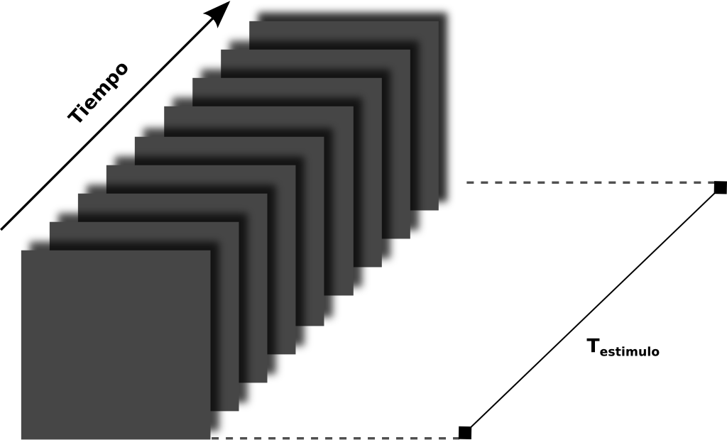
Protocolo Only background
T_{estimulo} = Time

Slide 17
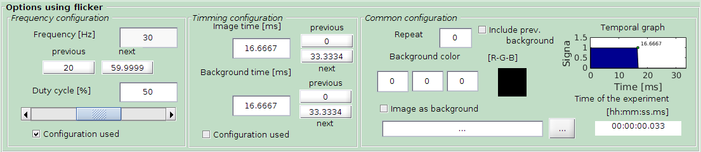
Protocolo Flicker
7
Si en el menú (3) Sample format-> Protocol se eligió la opción flicker se mostrará este recuadro con los parámetros de configuración para el protocolo. Este protocolo presenta un estimulo (imagen(es) seleccionada(s) en las opciones generales) por un periodo de tiempo activo y luego presenta una imagen o color fijo durante un periodo de tiempo de descanso.
Configuration used: permite elegir entre usar rangos de frecuencia o tiempo para definir el ciclo del flicker (tiempo activo y tiempo de descanso).
Frecuency: define la frecuencia del ciclo del flicker en fracciones de la tasa de refresco del proyector, los botos de abajo permite aumentar o disminuir la frecuencia.
Duty cycle [%]: define en porcentajes el periodo activo del flicker, la diferencia corresponde al periodo de descanso.

Slide 18
Protocolo Flicker
Image time: tiempo activo del flicker en [ms], los botones permiten aumentar o disminuir el tiempo.
Background time: tiempo de descanso del flicker en [ms], los botones permiten aumentar o disminuir el tiempo.
Repeat: define el numero de repeticiones del protocolo flicker.
Include prev. background: si el protocolo anterior a la definición de este, es del tipo only background, y se habilita esta opción se realizarán las repeticiones considerando estos dos protocolos como uno solo, esta opción permite separar las repeticiones del flicker con una imagen de por medio.
Background color: define el color a mostrar en el periodo de descanso del flicker.
Image as background: habilita la utilización de una imagen en lugar de definir un color para el fondo.
…: busca la ruta de la imagen para usar como fondo.
Time of experiment: entrega el tiempo de duración del protocolo, si se utiliza include prev. background el tiempo mostrado acá será de 1 sola repetición.

Slide 19
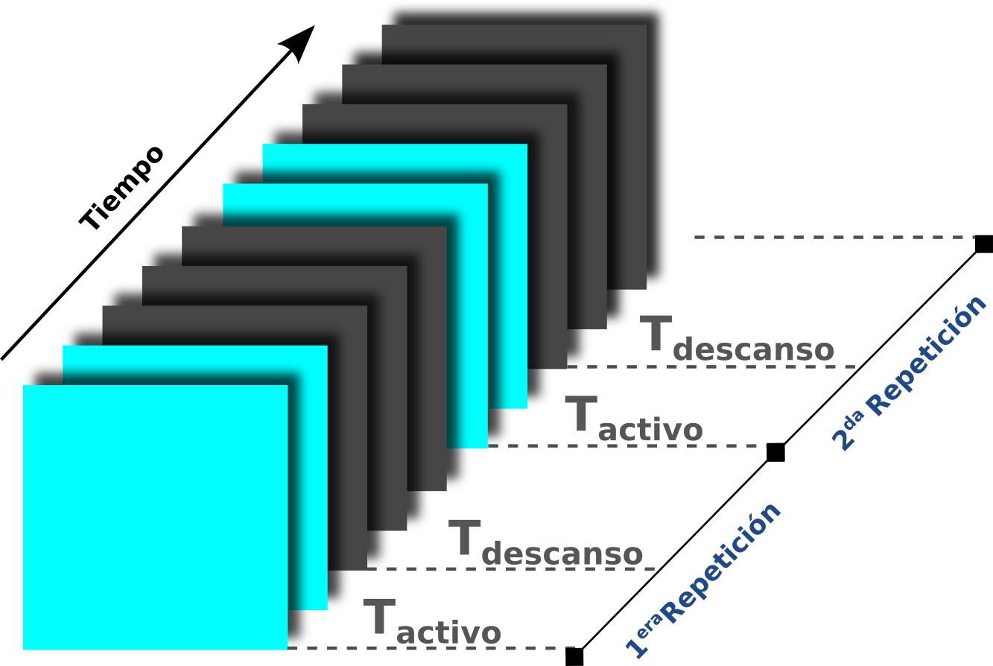
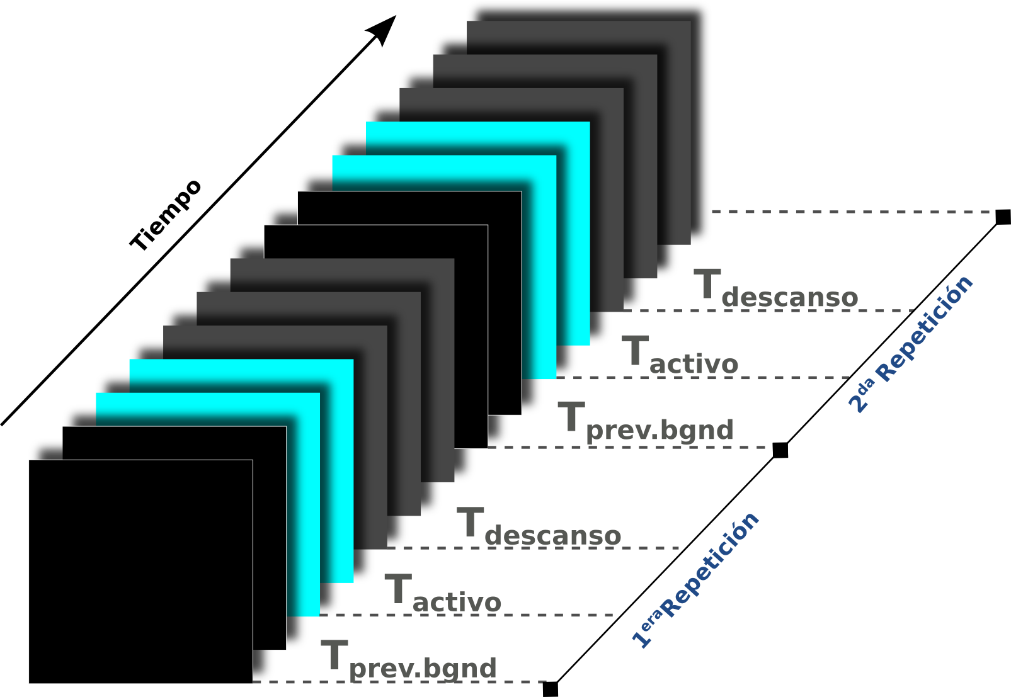
Protocolo Flicker
Ejemplo para 2 repeticiones sin
Incluir el protocolo Flicker
T_{estimulo} = (T_{activo}+T_{descanso})*(1+rep)
Ejemplo para 2 repeticiones incluyendo
el protocolo Flicker
T_{estimulo} = (T_{activo}+T_{descanso} +T_{prev-bgnd})*(1+rep)

Slide 20
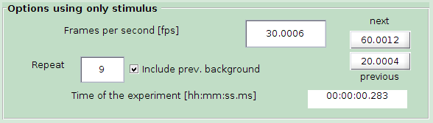
Protocolo Only Stimulus
7
Si en el menú (3) Sample format-> Protocol se eligió la opción Only stimulus se mostrará este recuadro con los parámetros de configuración para el protocolo. Este protocolo presenta un estimulo basado en una secuencia de imágenes (seleccionadas en las opciones generales) que se presentan frame a frame.
Frames per second: define la tasa de refresco (tiempo que toma en cambiar un frame) para la presentación de las imágenes, este numero es proporcional a la tasa de refresco del proyector. Al lado izquierdo cuenta con 2 botones para aumentar o disminuir la tasa de refresco.
Repeat: define el numero de repeticiones para la secuencia de imágenes.
Include prev. background: si el protocolo anterior a la definición de este, es del tipo only background, y se habilita esta opción se realizarán las repeticiones considerando estos dos protocolos como uno solo, esta opción permite separar las repeticiones del flicker con una imagen de por medio.
Time of the experiment: entrega la duración total del protocolo. Si las repeticiones se hacen incluyendo un protocolo de background antes, el tiempo de duración sera solo de 1 repetición.

Slide 21
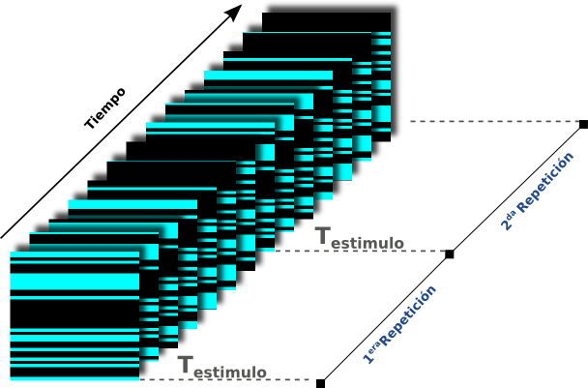
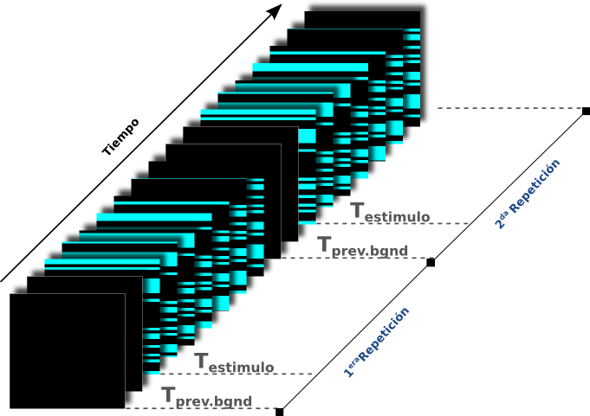
Protocolo Only Stimulus
Ejemplo para 2 repeticiones sin
Incluir el protocolo Only stimulus
T_{estimulo} = (N_{img}*fps)*(1+rep)
Ejemplo para 2 repeticiones incluyendo
el protocolo Only stimulus
T_{estimulo} = (N_{img}*fps + T_{prev-bgnd})*(1+rep)

Slide 22
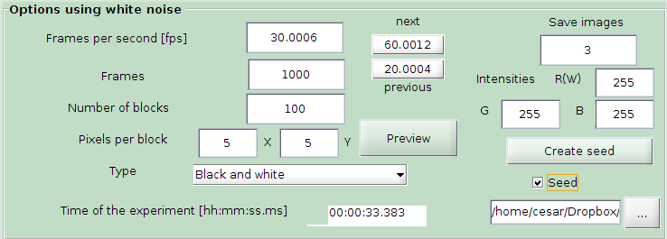
Protocolo White Noise
7
Si en el menú (3) Sample format-> Protocol se eligió la opción White noise se mostrará este recuadro con los parámetros de configuración para el protocolo. Este protocolo presenta un estimulo basado en imágenes tipo tablero de ajedrez, totalmente aleatorio, que cambian frame a frame.
Frame per second: define la tasa de refresco (tiempo que toma en cambiar un frame) para la presentación de las imágenes, este numero es proporcional a la tasa de refresco del proyector. Al lado izquierdo cuenta con 2 botones para aumentar o disminuir la tasa de refresco.
Frames: define numero de frames que se presentarán en el protocolo.
Number of blocks: define el numero de bloques del tablero de ajedrez
Pixels per block: define el numero de pixeles en un bloque (x,y)

Slide 23
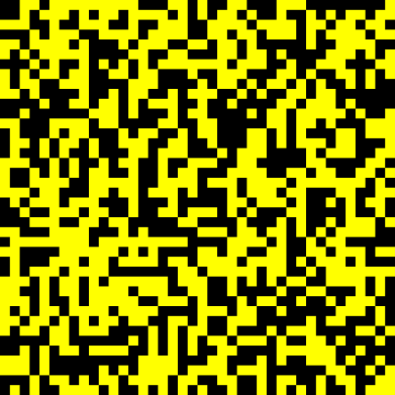
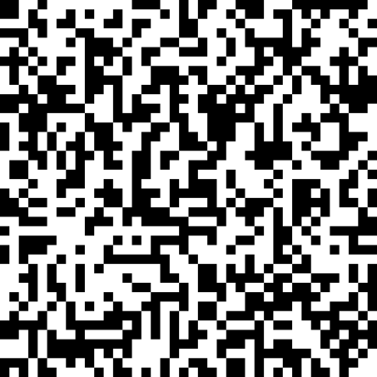
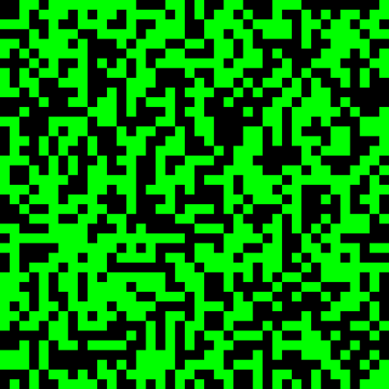
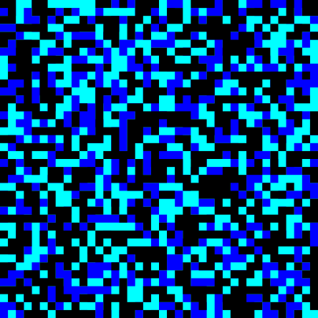
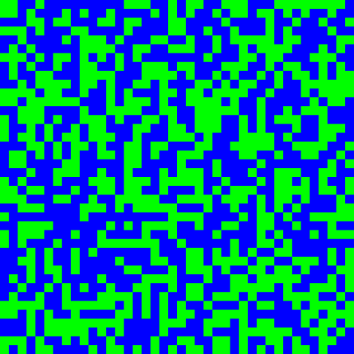
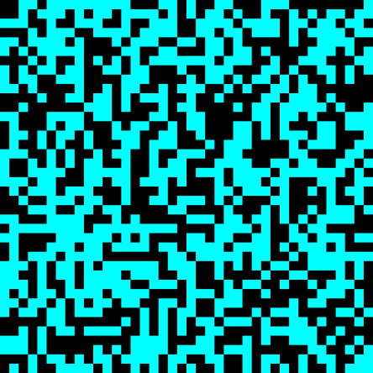
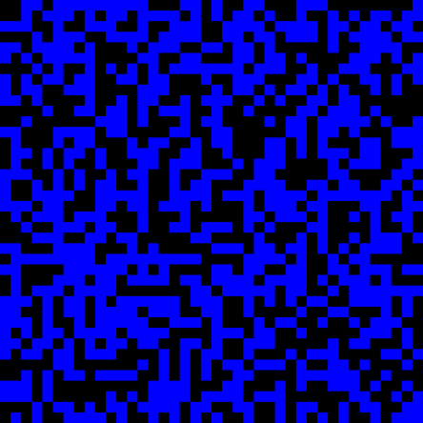
Protocolo White Noise
Type: define el la combinación de colores para el tablero de ajedrez que se usará:
  Black and white
  Black and blue
  Black and green
  Black and cyan
  Black and B-G-C (Blue-Green-Cyan)
  Black and yellow
  Blue and green
Save images: define el numero de imágenes presentadas que se guardarán desde inicio del protocolo. Esto servirá para corroborar la secuencia aleatoria al momento de reconstruir el estimulo.
Intensities: define las intensidad de los colores en RGB para el estimulo en dependencia del tipo de combinación de colores definido anteriormente, en el caso de Black-White solo es necesario definir la intensidad del canal R(W).
Create Seed: permite crear una semilla (numero real) para la función rand() de Matlab y tener control de la secuencia pseudo aleatoria, para la reconstrucción del estimulo.
Seed: habilita crear o no una semilla para la función rand()
…: ruta de la semilla a utilizar
Time of the experiment: entrega la duración total del protocolo.
Nota: este protocolo no cuenta con la opción de repeticiones.

Slide 24
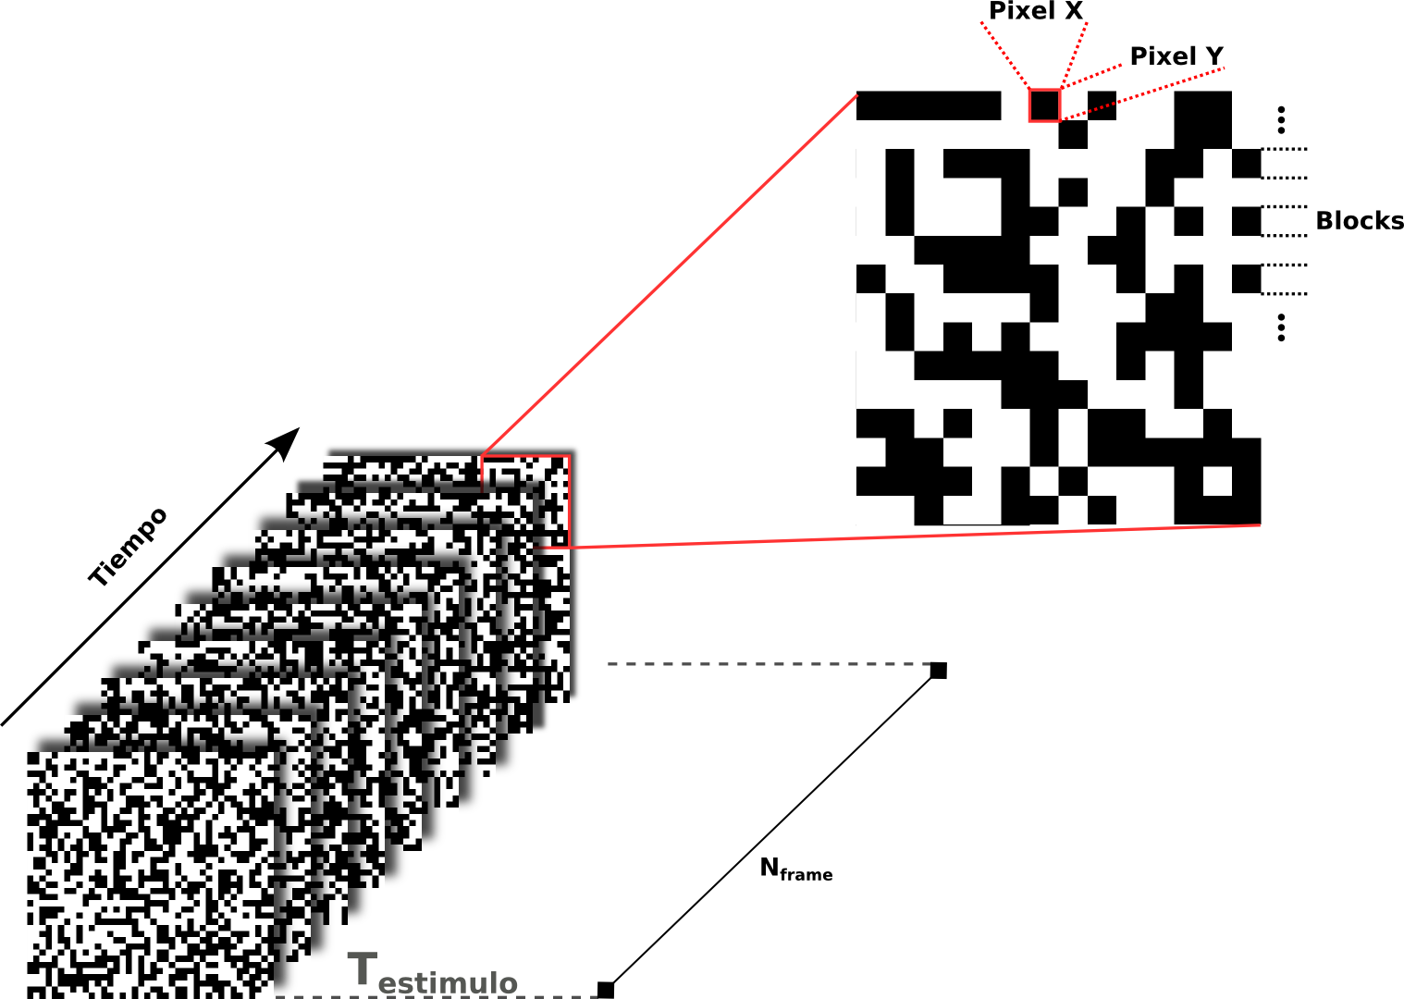
Protocolo White Noise
T_{estimulo} = N_{frame}*fps

Slide 25
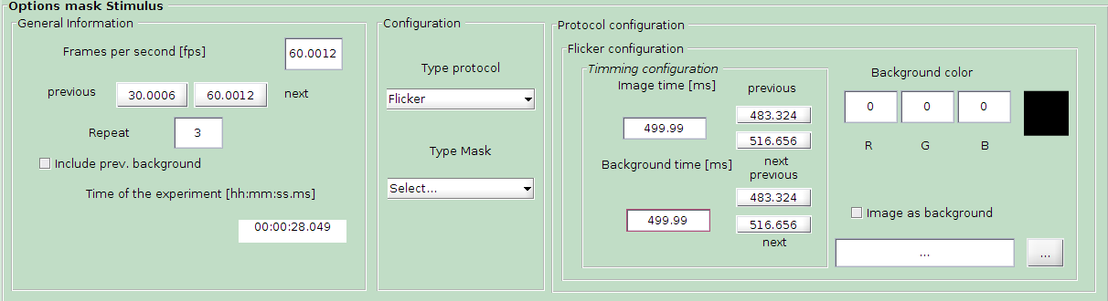
Protocolo Masked stimulus
7
Si en el menú (3) Sample format-> Protocol se eligió la opción Masked stimulus se mostrará este recuadro con los parámetros de configuración para el protocolo. Este protocolo permite crear algunos de los protocolos anteriormente descrito pero enmascarando una región especifica del estimulo. Esta región es fijada de manera manual a través de un joystick durante la ejecución del protocolo, permitiendo por ejemplo ajustar una zona del estimulo específicamente sobre una célula o a un conjunto de estas.
Este protocolo cuenta con 2 etapas,
    Ajuste: es la primera etapa y ajusta la zona de interés usando el primer protocolo enmascarado de la lista de reproducción.
    Presentación: segunda etapa dedicada a la presentación de los protocolos enmascarados siguientes al usado en la primera etapa Estos usan la región definida en la primera etapa.

Slide 26
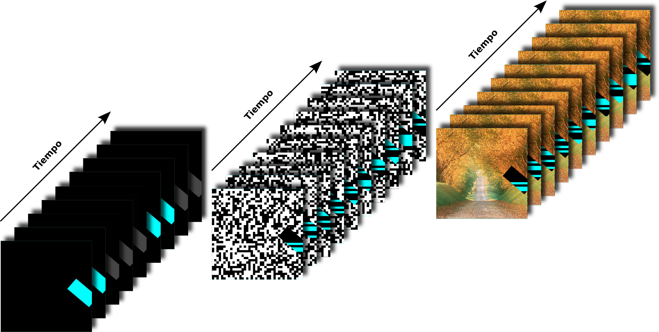
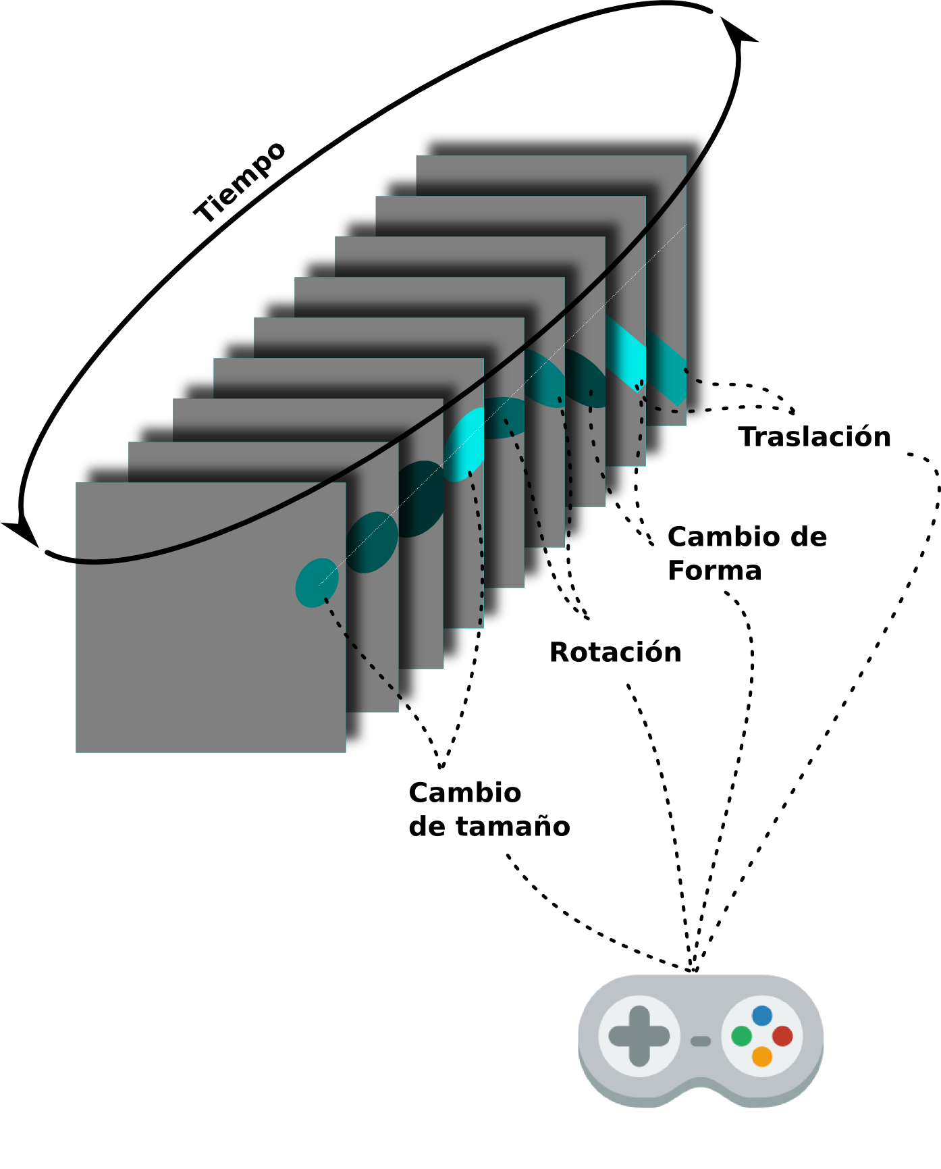
Protocolo Masked stimulus
Presentación
Ajuste
N protocolo
3er protocolo
2^{do} protocolo
Las repeticiones en la etapa de ajuste son permanentes hasta que el usuario decide terminar el ajuste y salir manualmente del ciclo.
Todos los protocolos enmascarados de la presentación usan la misma zona o región de interés que se eligió en la etapa de ajuste.
1er protocolo

Slide 27
Protocolos: Masked stimulus
General option - Configuration
Frame per second: define la tasa de refresco (tiempo que toma en cambiar un frame) para la presentación de las imágenes, este numero es proporcional a la tasa de refresco del proyector. Justo abajo cuenta con 2 botones para aumentar o disminuir la tasa de refresco.
Repeat: define el numero de repeticiones para la secuencia de imágenes.
Include prev. background: si el protocolo anterior a la definición de este, es del tipo only background, y se habilita esta opción se realizarán las repeticiones considerando estos dos protocolos como uno solo, esta opción permite separar las repeticiones del flicker con una imagen de por medio.
Time of the experiment: entrega la duración total del protocolo. Si las repeticiones se hacen incluyendo un protocolo de background antes, el tiempo de duración sera solo de 1 repetición.
Type mask: define el tipo de mascara a usar:
  - Solid color: máscara de color solido del tamaño del protocolo.
  - Image: máscara basada en una imagen (cualquier tamaño).
  - White Noise: máscara basada en una secuencia de imágenes aleatorias de tablero de ajedrez.
Type protocol: define el tipo de protocolo a usar:
  - Flicker: protocolo tipo Flicker.
  - Images: protocolo tipo Only stimulus.
  - Solid color: protocolo que solo presenta un color solido.
Nota: La primera etapa no tiene señal de sincronía, posterior a esto se presentan todos los protocolos usando o no señal de sincronía

Slide 28
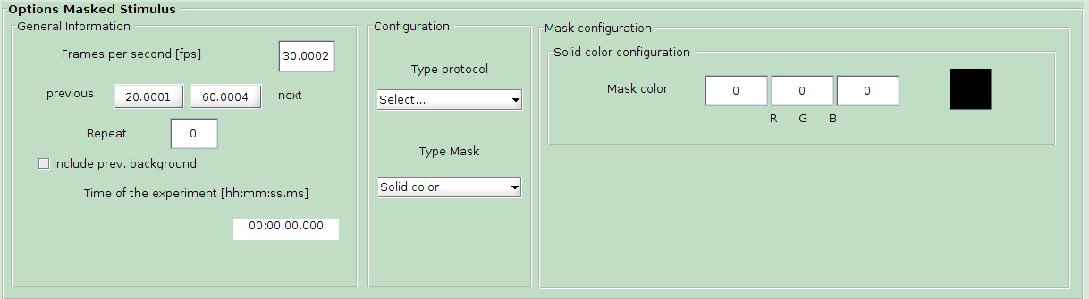
Protocolo Masked stimulus
Mask configuration (Solid color)
7
Si la mascara que se usará sobre el protocolo es Solid color, se debe definir el siguiente parámetro:
Color of mask: define el color (en RGB) para enmascarar el protocolo configurado.

Slide 29
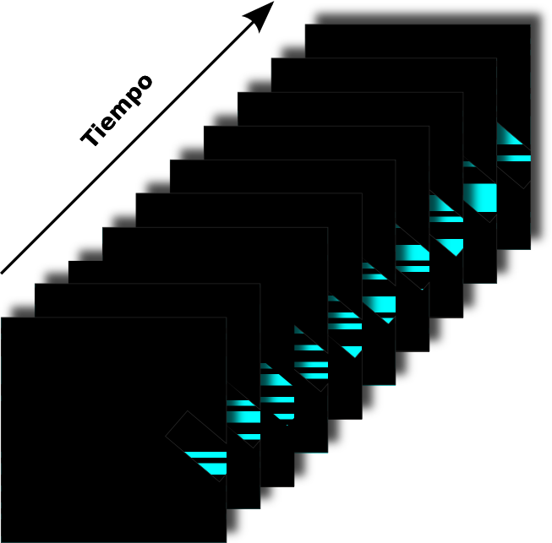

Protocolo Masked stimulus
Mask configuration (Solid color)
Color de la
máscara
N frames
del protocolo
Máscara

Slide 30
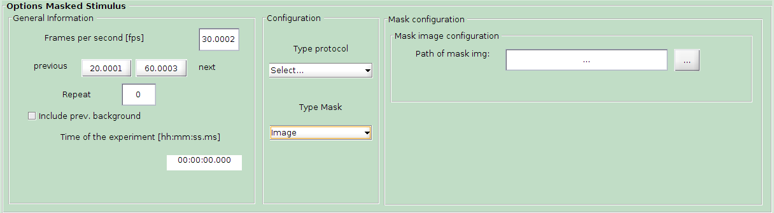
Protocolo Masked stimulus
Mask configuration (Image)
7
Si la mascara que se usará sobre el protocolo es Image, se debe definir el siguiente parámetro:
Path of mask img: define la ruta donde se encuentra la imagen para enmascarar el protocolo configurado.
…: busca la ruta de la imagen para usar como mascara.

Slide 31
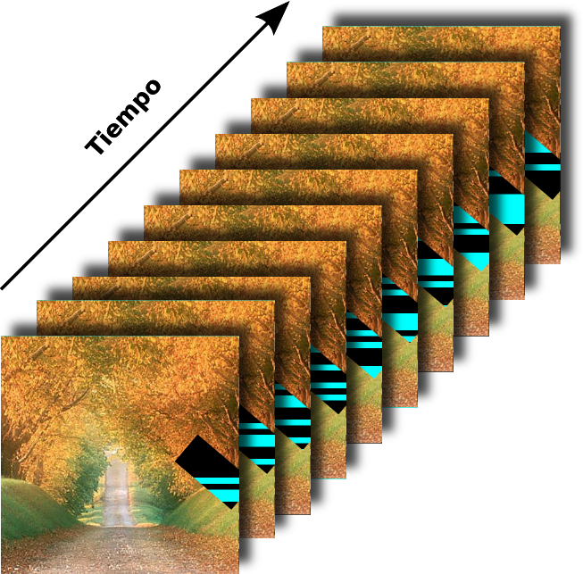
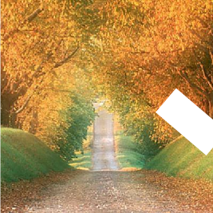
Protocolo Masked stimulus
Mask configuration (Image)
Imagen de la
máscara
N frames
del protocolo
Máscara

Slide 32
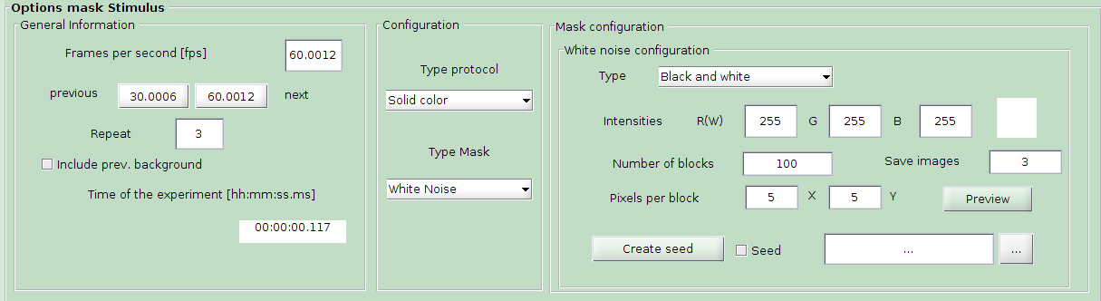
Protocolo Masked stimulus
Mask configuration (White noise)
7
Si la mascara que se usará sobre el protocolo es White noise, se deben definir los siguientes parámetros:
Type: define el la combinación de colores para el tablero de ajedrez que se usará:
  Black and white
  Black and blue
  Black and green
  Black and cyan
  Black and B-G-C
  Black and yellow
  Blue and green
Intensities: define las intensidad de los colores en RGB para el estimulo en dependencia del tipo de combinación de colores definido anteriormente, en el caso de Black-White solo es necesario definir la intensidad del canal R(W).

Slide 33
Protocolo Masked stimulus
Mask configuration (White noise)
Number of blocks: define el numero de bloques del tablero de ajedrez
Save images: define el numero de imágenes presentadas que se guardarán desde inicio del protocolo. Esto servirá para corroborar la secuencia aleatoria al momento de reconstruir el estimulo.
Pixels per block: define el numero de pixeles en un bloque (x,y)
Create Seed: permite crear una semilla (numero real) para la función rand() de Matlab y tener control de la secuencia pseudo aleatoria, para la reconstrucción del estimulo.
Seed: habilita crear o no una semilla para la función rand()
…: ruta de la semilla a utilizar

Slide 34
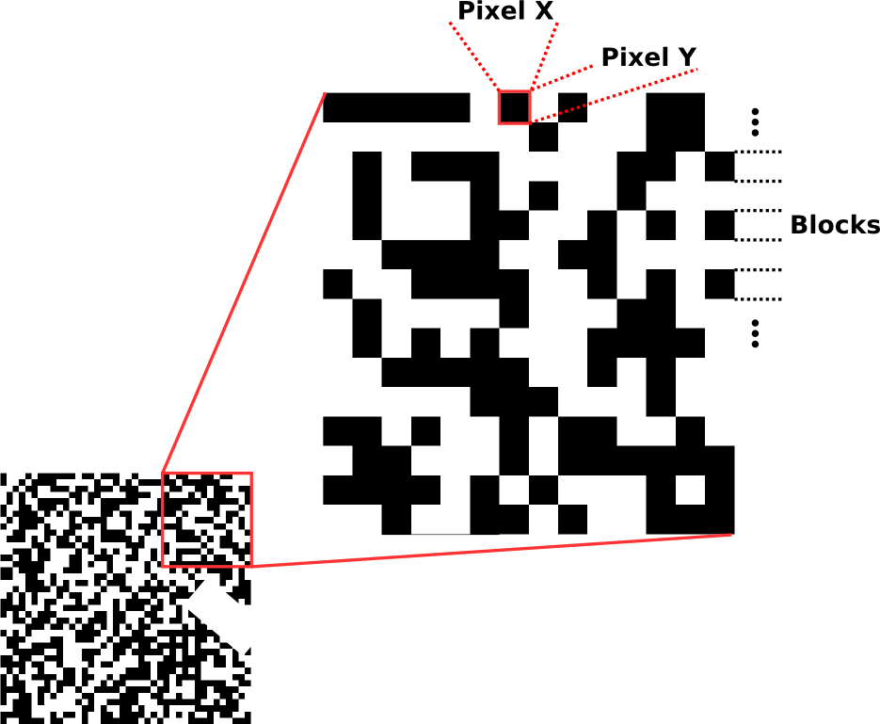
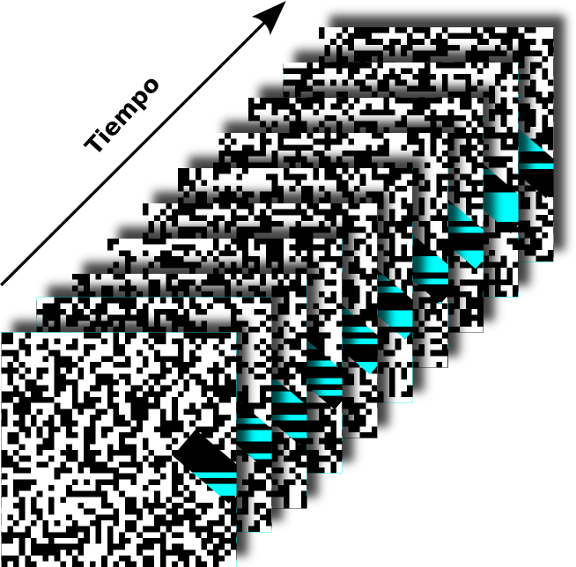
Protocolo Masked stimulus
Mask configuration (White noise)
Máscara
N frames
del protocolo

Slide 35
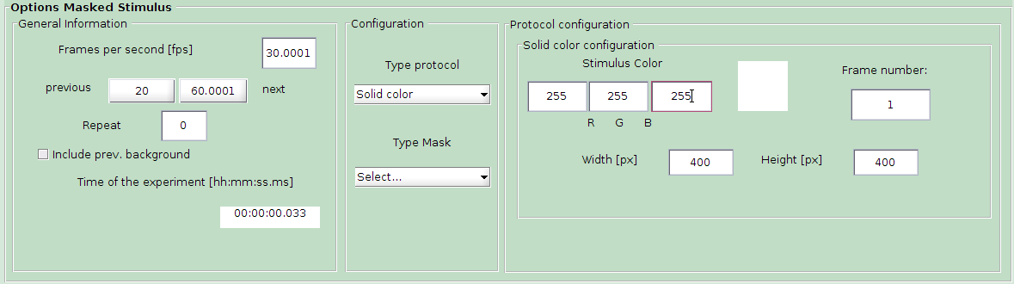
Protocolos: Masked stimulus
Protocol configuration (Solid color)
7
Si el protocolo que se usará bajo la zona enmascarada es Solid color, presentara n imágenes del mismo color y tamaño definido. Para esto se deben definir los siguiente parámetros:
Stimulus Color: define el color (en RGB) del estimulo.
Frame number: define el numero de imágenes que se presentarán durante el protocolo.
Width: define ancho de la imagen (en pixeles) del estimulo.
Height: define el alto de la imagen (en pixeles) del estimulo.

Slide 36
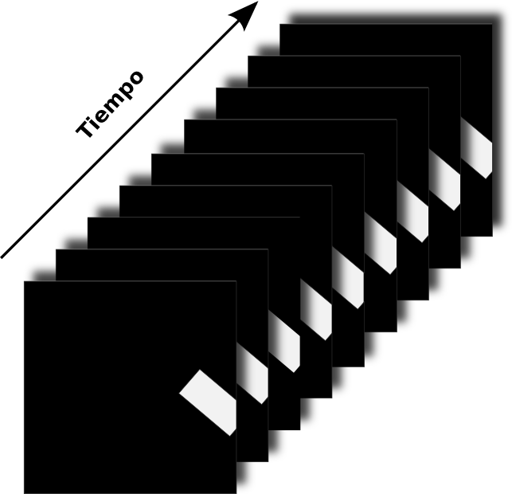
Protocolos: Masked stimulus
Protocol configuration (Solid color)
N frame
T_{estimulo} = N_{frames}*fps
Height
T_{estimulo}
Color
Width
TT_{estimulo} = T_{estimulo}*(1+rep)

Slide 37
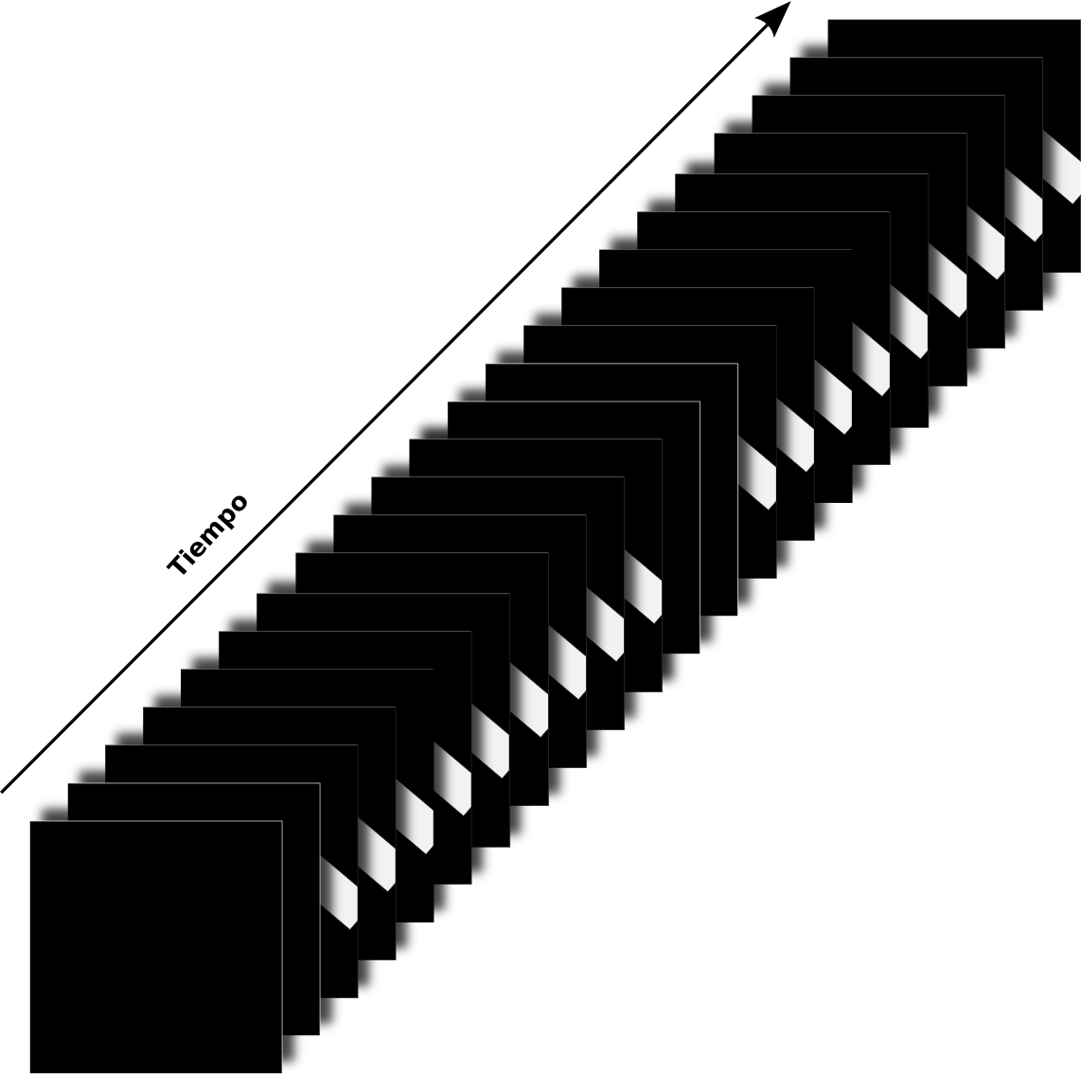
Protocolos: Masked stimulus
Protocol configuration (Solid color)
N frame
T_{estimulo} = N_{frames}*fps
T_{estimulo}
T_{prev-bkgn}
2^{da} Repetición
Height
T_{estimulo}
T_{estimulo}
Color
1^{era} Repetición
T_{prev-bkgn}
Width
TT_{estimulo} = T_{estimulo}*(1+rep)
TT'_{estimulo} = (N_{frames}*fps + T_{prev-bgnd})*(1+rep)

Slide 38
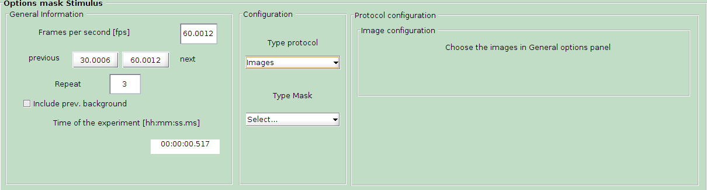
Protocolos: Masked stimulus
Protocol configuration (Images)
7
Si el protocolo que se usará bajo la zona enmascarada es Images, presentara una secuencia de imágenes que se deben elegir del listado en el panel General option → Stimulus, definiendo la imagen inicial y la final.

Slide 39
Protocolos: Masked stimulus
Protocol configuration (Images)
T_{estimulo} = N_{img}*fps
Ultima imagen
N imágenes
T_{estimulo}
Primera imagen
T_{estimulo} = T_{estimulo}*(1+rep)

Slide 40
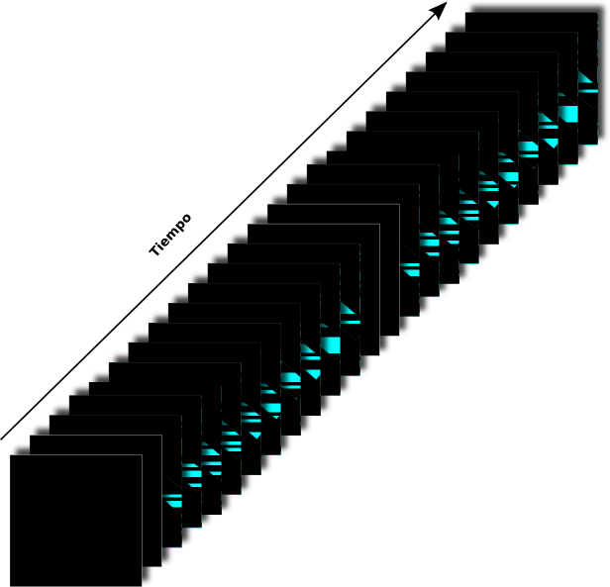
Protocolos: Masked stimulus
Protocol configuration (Images)
T_{estimulo} = N_{img}*fps
Ultima imagen
T_{estimulo}
T_{prev-bkgn}
N imágenes
T_{estimulo}
T_{estimulo}
T_{prev-bkgn}
Primera imagen
T_{estimulo} = T_{estimulo}*(1+rep)
T_{estimulo} = (T_{estimulo} + T_{prev-bgnd})*(1+rep)

Slide 41
Protocolo Masked stimulus
Protocol configuration (Flicker)
7
Si el protocolo que se usará bajo la zona enmascarada es Flicker, presentará una imagen durante un tiempo activo y posteriormente presentara un color o una imagen en un tiempo de descanso. Para esto se deben definir los siguiente parámetros:
Eligir una imagen o un rango de imágenes en General option → Stimulus para ser mostradas en el periodo activo del flicker.
Image time: tiempo activo del flicker en [ms], los botones de la derecha permiten aumentar o disminuir el tiempo.
Background time: tiempo de descanso del flicker en [ms], los botones permiten aumentar o disminuir el tiempo.
Background color: define el color a mostrar en el periodo de descanso del flicker.
Image as background: habilita la utilización de una imagen en lugar de definir un color para el fondo.
…: busca la ruta de la imagen para usar como fondo.

Slide 42
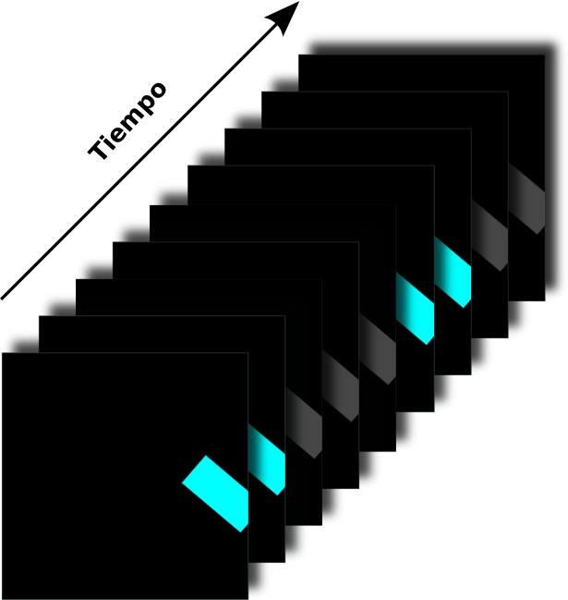
Protocolo Masked stimulus
Protocol configuration (Flicker)
Background
T_{estimulo} = T_{activo}+T_{descanso}
T_{descanso}
T_{activo}
T_{descanso}
T_{activo}
Imagen
TT_{estimulo} = T_{estimulo}*(1+rep)

Slide 43
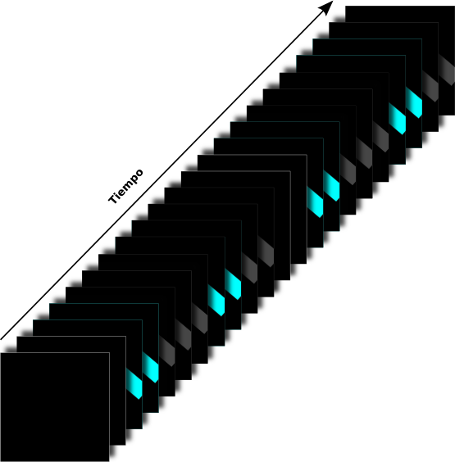
Protocolo Masked stimulus
Protocol configuration (Flicker)
Background
T_{estimulo} = T_{activo}+T_{descanso}
T_{descanso}
T_{estimulo}
T_{activo}
T_{prev-bkgn}
T_{descanso}
T_{estimulo}
T_{activo}
T_{prev-bkgn}
Imagen
TT_{estimulo} = T_{estimulo}*rep
TT_{estimulo} = (T_{estimulo}+T_{rep-bgnd})*(1+rep)

Slide 44
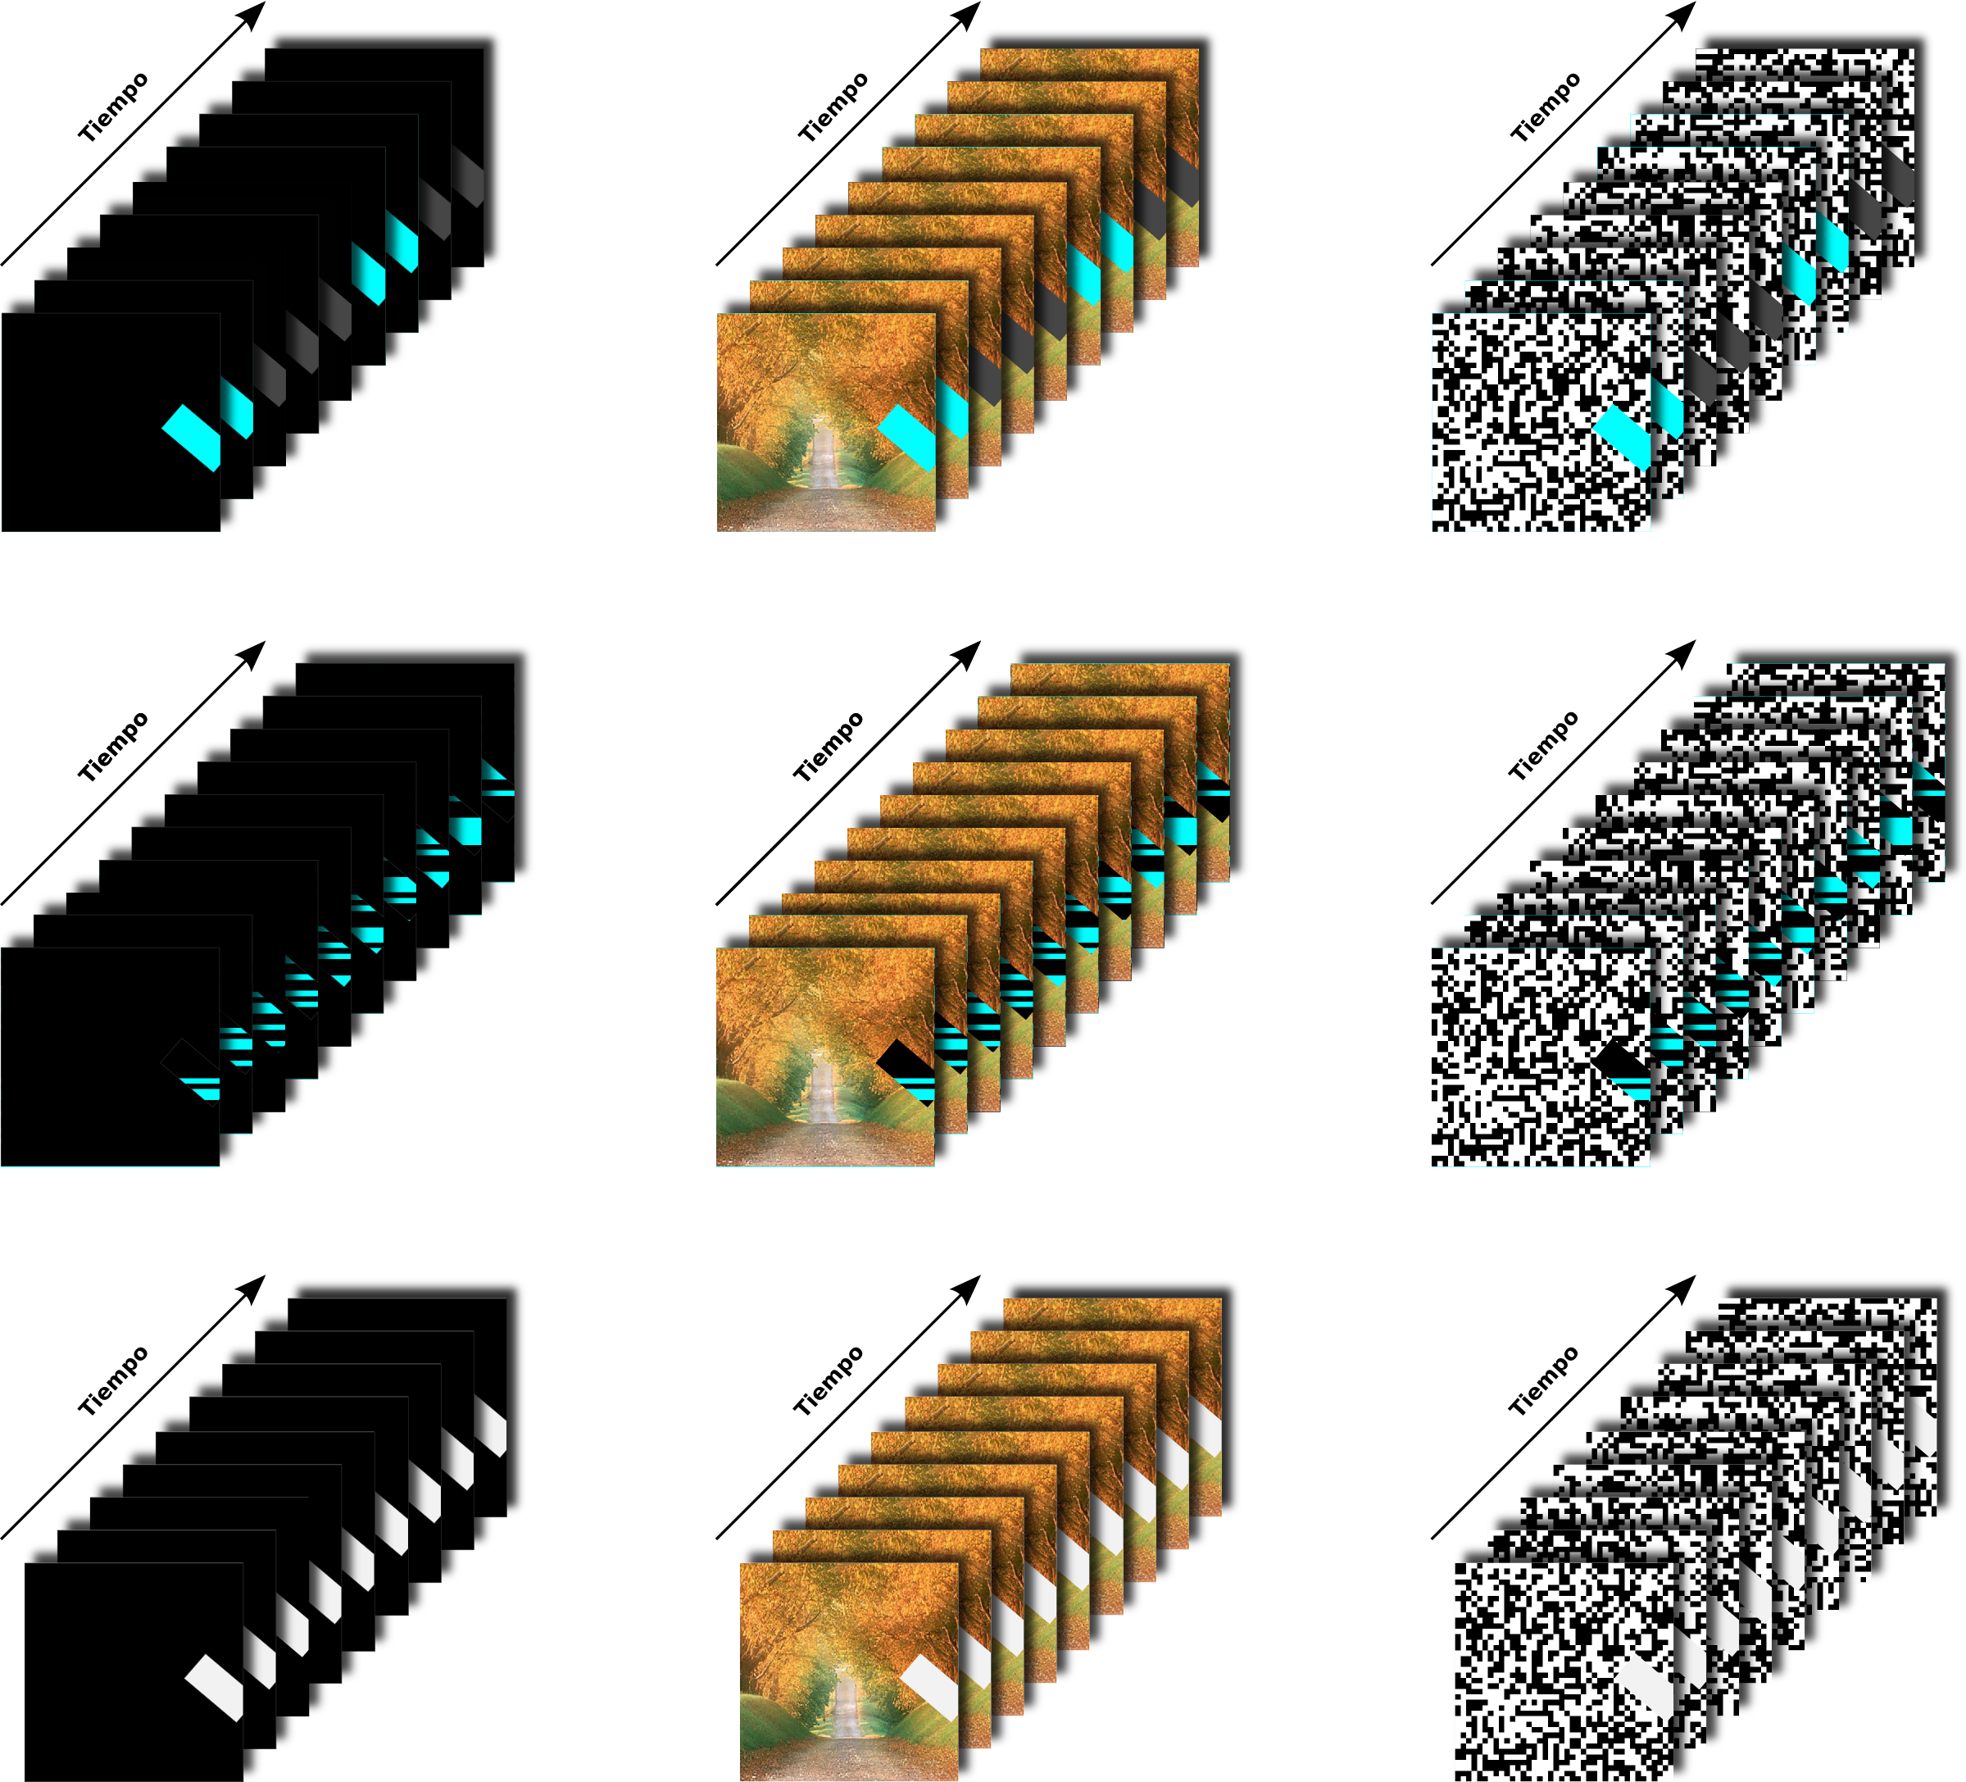
Mascaras
Flicker
Protocolos
Images
Solid color
Solid color
Image
White noise

Slide 45
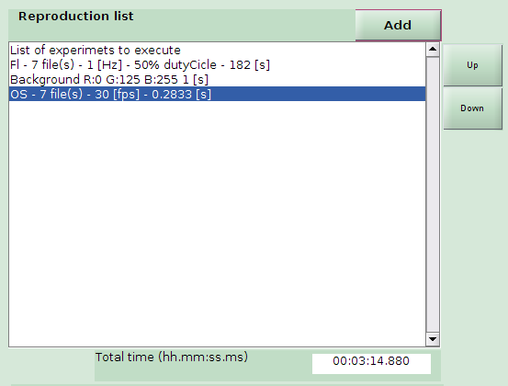
Lista de reproducción
8
El panel (8) contiene todos los protocolos configurados y muestra el orden en el cual se presentarán. Además muestra el tiempo de duración de todos los protocolos juntos.
Add: agrega todas las configuraciones del protocolo seleccionado a la lista de reproducion, actualizando además el tiempo total del protocolo.
Up: desplaza el protocolo seleccionado de la lista una posicion más arriba.
Down: desplaza el protocolo seleccionado de la lista una posicion más abajo.
Total time: suma de todas las duraciones de los protocolos agregados.

Slide 46
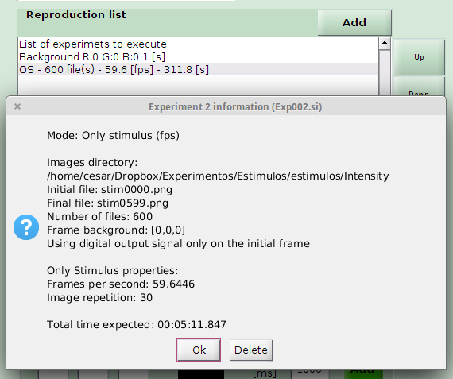
Lista de reproducción
8
8
8
Para acceder al detalle del protocolo en la lista de reproducción, basta con dar doble click sobre este para desplegar una ventana como se muestra en al imagen de la izquierda. Esta ventana además permite borrar el protocolo seleccionado si es necesario.

Slide 47

Ejecución y barra de herramientas
9
Start stimulation: Este botón llama a la función de ejecución de protocolos StimulationUV(p) donde p será nuestro protocolo recién configurado.
10
Barra de herramientas:
Open: Permite abrir uno los archivos de configuración creados previamente, del tipo nombre.zip
Save: guarda los protocolos configurados con el formato nombre.zip. Se recomienda guardar estos en la carpeta “protocols” para mantener un estándar.
Print: imprime la ventana del Sampling Interface.

Slide 48
Ejecutar Protocolos
Stimulation() - StimulationUV()

Slide 49
Modos de ejecución
Hay 2 formas de ejecutar un protocolo:
Desde Matlab con stimulation(p) o stimulationUV(p), donde p es la ruta del archivo de configuración de los protocolos.
Al momento de guardar el archivo de configuración en SamplingInterface nos preguntará si deseamos crear un script para correr el protocolo, si aceptamos, se creara un archivo nombre.command, que al darle doble click abrirá matlab y ejecutará automáticamente el protocolo stimulationUV(p)

Slide 50
Ideas, trabajo futuro, mejoras...
Pruebas sobre los requerimientos de hardware que permitan hacer cambios en la intensidad de las imagenes en la etapa de ajuste del protocolo Masked stimulus
Sincronización digital es particular a cada protocolo, que es lo que se pretende registrar en el caso de Mask stimulus?
Aleatorizar las listas de reproducción (Mónica)
Mantener la opción imagen antes del estimulo? (actualmente no esta configurada para la señal digital)
Al abrir un archivo ya configurado poder modificar sus parámetros y volver a guardar (mejora)

